Slide 1


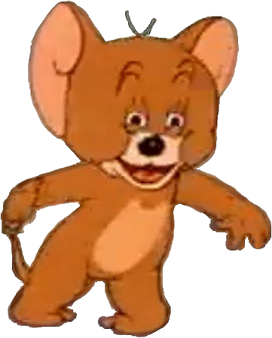
Petflix
Yuri, João, Caetano, Johnn

Slide 2
Benchmarking

Slide 3
Quais são os valores oferecidos por cada produto
Em nosso pacote básico disponibilizamos o acesso a 4 playlists para cães e gatos por serem os animais mais populares, além de duas destas playlists serem direcionadas para estes animais em específico, buscando atrair a atenção do pet.

Slide 4
Quais são os features que cada concorrente oferece em um pacote de entrada?
Streaming de vídeos, criação de playlists e cadastro de usuários, tendo como público alvo os seres humanos.

Slide 5
A que ponto o produto em questão se diferencia dos demais?
Enquanto a maioria dos outros sistemas de streaming oferecem serviços pagos, o nosso oferece um pacote básico gratuito, focado em metodologias que garantem a atenção do pet enquanto o dono está ausente.

Slide 6
Como sua empresa gerencia a qualidade do produto/serviço e quais são os processos de controle de qualidade adotados?
A qualidade do produto é garantida pelos próprios funcionários durante o processo de criação de playlists, onde cada vídeo é avaliado e classificado em sua categoria ou removido se necessário.

Slide 7
Como é abordado a inovação e o desenvolvimento de novos produtos/serviços?
Abordamos este quesito através de atualizações frequentes do conteúdo exibido aos pets e adicionando novas features, como por exemplo: a criação de playlists focadas em um pet em específico e um maior catálogo com diferentes categorias incluindo também em outras espécies como público alvo.

Slide 8
Protótipo de alta fidelidade

Slide 9
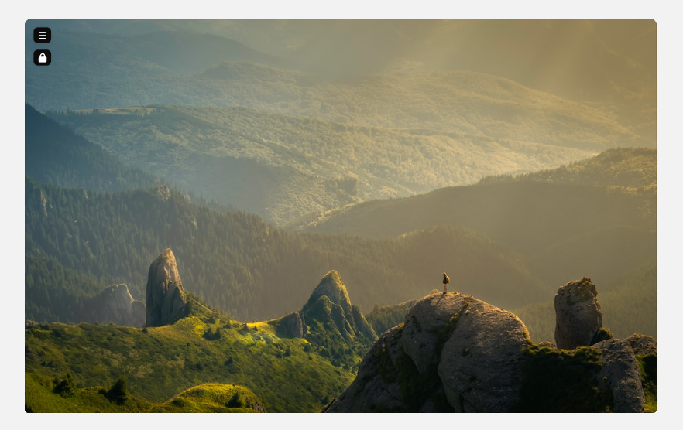

Tela 1

Slide 10
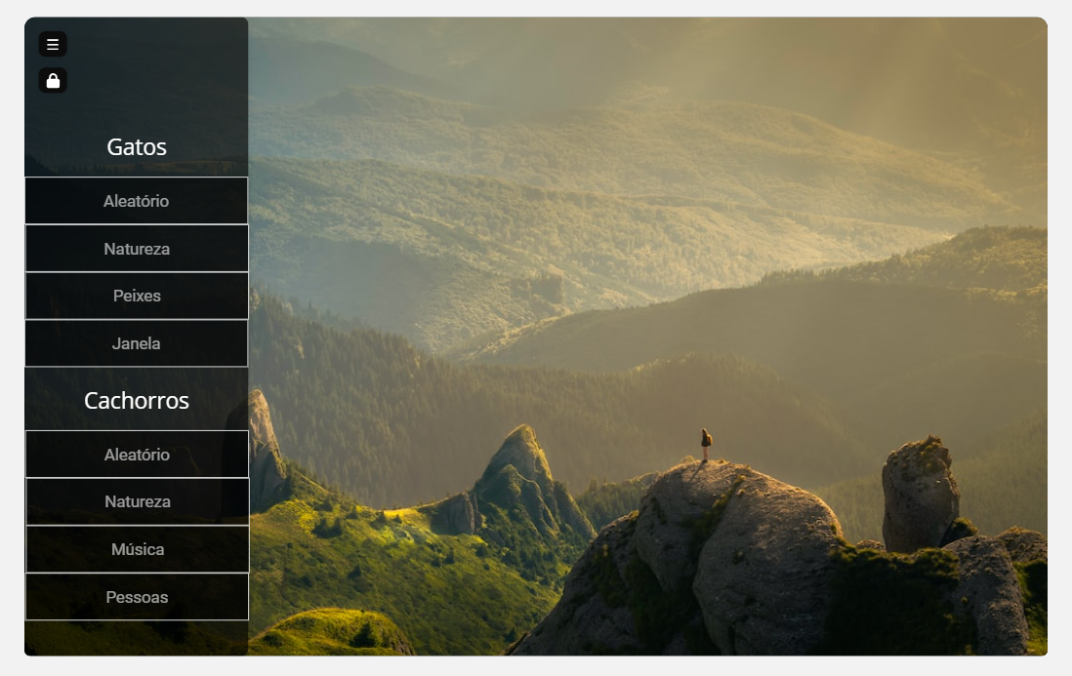
Tela 2

Slide 11


